Slide 1

中国物理学会高能物理分会第十二届全国会员代表大会暨学术年会
未来已来——SCOAP³ 与高能物理
赵昆华 李欣 崔颖 宋东桓
国家科技图书文献中心 SCOAP³ 中国工作组
中国科学院文献情报中心
zhaokh@mail.las.ac.cn

Slide 2
主要内容
01
What is SCOAP³
02
Why support SCOAP³
03
China and SCOAP³
04
Future of SCOAP³

Slide 3
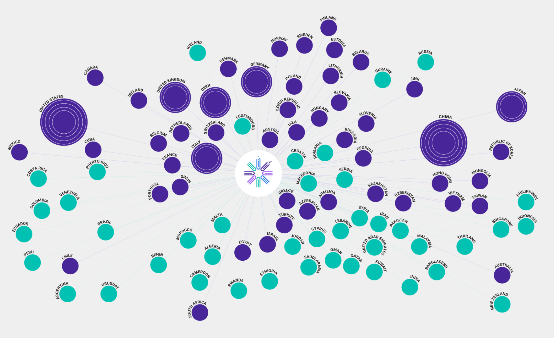

1.What is SCOAP³?
“你可能没听过SCOAP³，但你一定听过CERN。”
高能物理开放出版资助联盟（Sponsoring Consortium for Open Access Publishing in Particle Physics，SCOAP³），是由高能物理/粒子物理（HEP）研究机构、资助机构和图书馆集团共同参加的开放出版资助联盟，联盟秘书处设在欧洲核子中心（CERN）。
SCOAP³于2006年由CERN联合德国马普学会、德国电子同步加速器研究所、英国科学技术设施理事会、意大利国家核物理研究所、法国科研中心等机构发起
目前已有包括中国在内的47个国家/地区的3,000多个主要资助机构、研究机构、图书馆集团和3个政府间国际组织共同参加
阿塞拜疆
爱沙尼亚
爱尔兰
奥地利
澳大利亚
白俄罗斯
保加利亚
比利时
冰岛
波兰
欧洲核子研究组织（CERN）
丹麦
德国
法国
芬兰
格鲁吉亚
古巴
哈萨克斯坦
韩国
荷兰
国际原子能
机构(IAEA)
加拿大
捷克
立陶宛
联合核子
研究所（JINR）
美国
蒙古
摩尔多瓦
墨西哥
南非
挪威
葡萄牙
日本
瑞典
瑞士
斯洛伐克
斯洛文尼亚
土耳其
乌克兰
乌兹别克斯坦
西班牙
希腊
匈牙利
亚美尼亚
以色列
意大利
英国
越南
智利
中国
中国香港
中国台湾
成功实现全球90%以上HEP期刊论文 Open Access

Slide 4
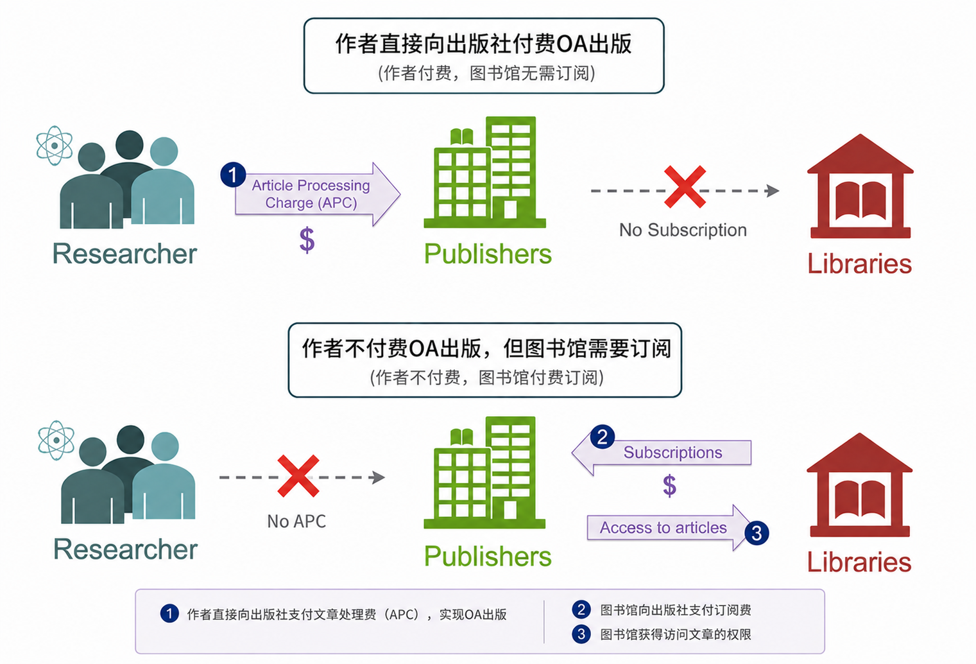
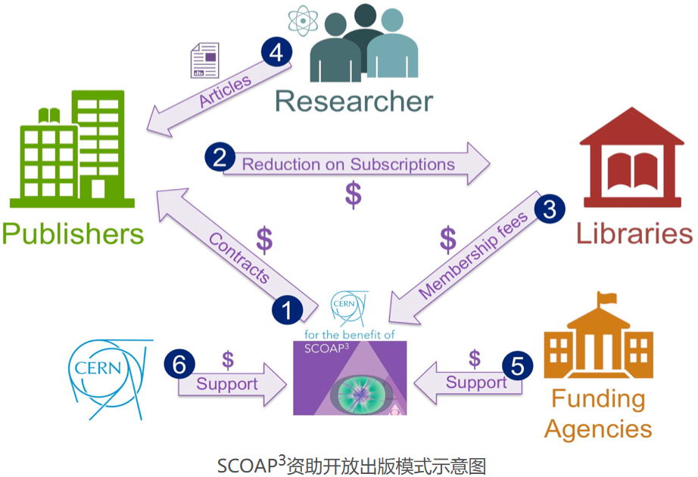
1.What is SCOAP³?
“你在发表论文时应当没付过费，但你可能不知道为什么不用付费。”
SCOAP³与出版社达成开放出版合作协议，将图书馆的文献订购费转换为支持作者的开放出版费，通过联合出资、公开招标、集体谈判，使HEP领域作者在受资助期刊上免费发表OA论文，论文出版后立即被全球用户免费访问和重用。
SCOAP³代表全球资助机构、图书馆和科研人员向出版社付费
（作者不付费，图书馆无需订阅）

Slide 5
1.What is SCOAP³?
“你可能觉得这个模式还不错，但你可能不知道这个模式的运行有多复杂
SCOAP³开放期刊项目经过八年筹建，于2014年正式实施。每三年一期，现已实施至第4期。
分担与兜底机制
订购扣减机制
开放获取机制
按国家/地区参与作者在相应期刊发表HEP论文比例+10%（免除贫穷国家和发文过少国家费用）计算各成员国分担费用，由CERN代表SCOAP³向成员国收费（实验室所属国优先、GDP高所属国优先）；
CERN对CERN作者、联盟资助不足费用，兜底承担。
出版社必须对订购了包含SCOAP³资助的开放出版期刊内容的所有图书馆/集团（无论其是否是SCOAP³联盟成员），扣减相应的订购费，保证受SCOAP³资助开放出版的内容不重复收费。
获SCOAP³资助OA论文一经出版立即并永远在出版社网站开放获取；
论文遵循 CC-BY许可协议，允许以数据挖掘等形式广泛再利用；
作者和作者机构保留论文版权。
作者免费机制
任何作者在SCOAP³资助的期刊可免费发表HEP领域OA论文。
费用计算机制
数据服务机制
参考影响因子、论文内容格式、出版服务功能等综合因素确定篇均APC费用和每种期刊HEP发文数量，每3年进行一期核算和约定，具体到刊。由CERN代表SCOAP³按年度向出版商付费。
SCOAP³论文的PDF和XML版本由出版社推送到SCOAP3存储库系统，该系统提供：论文的浏览、查阅（含高级检索）、全文下载；
论文元数据收割服务（遵循OAI-PMH）；
通过API获取论文（暂对联盟成员注册试用）；
论文订制通知Alert服务等。
运 行 服 务 机 制

Slide 6
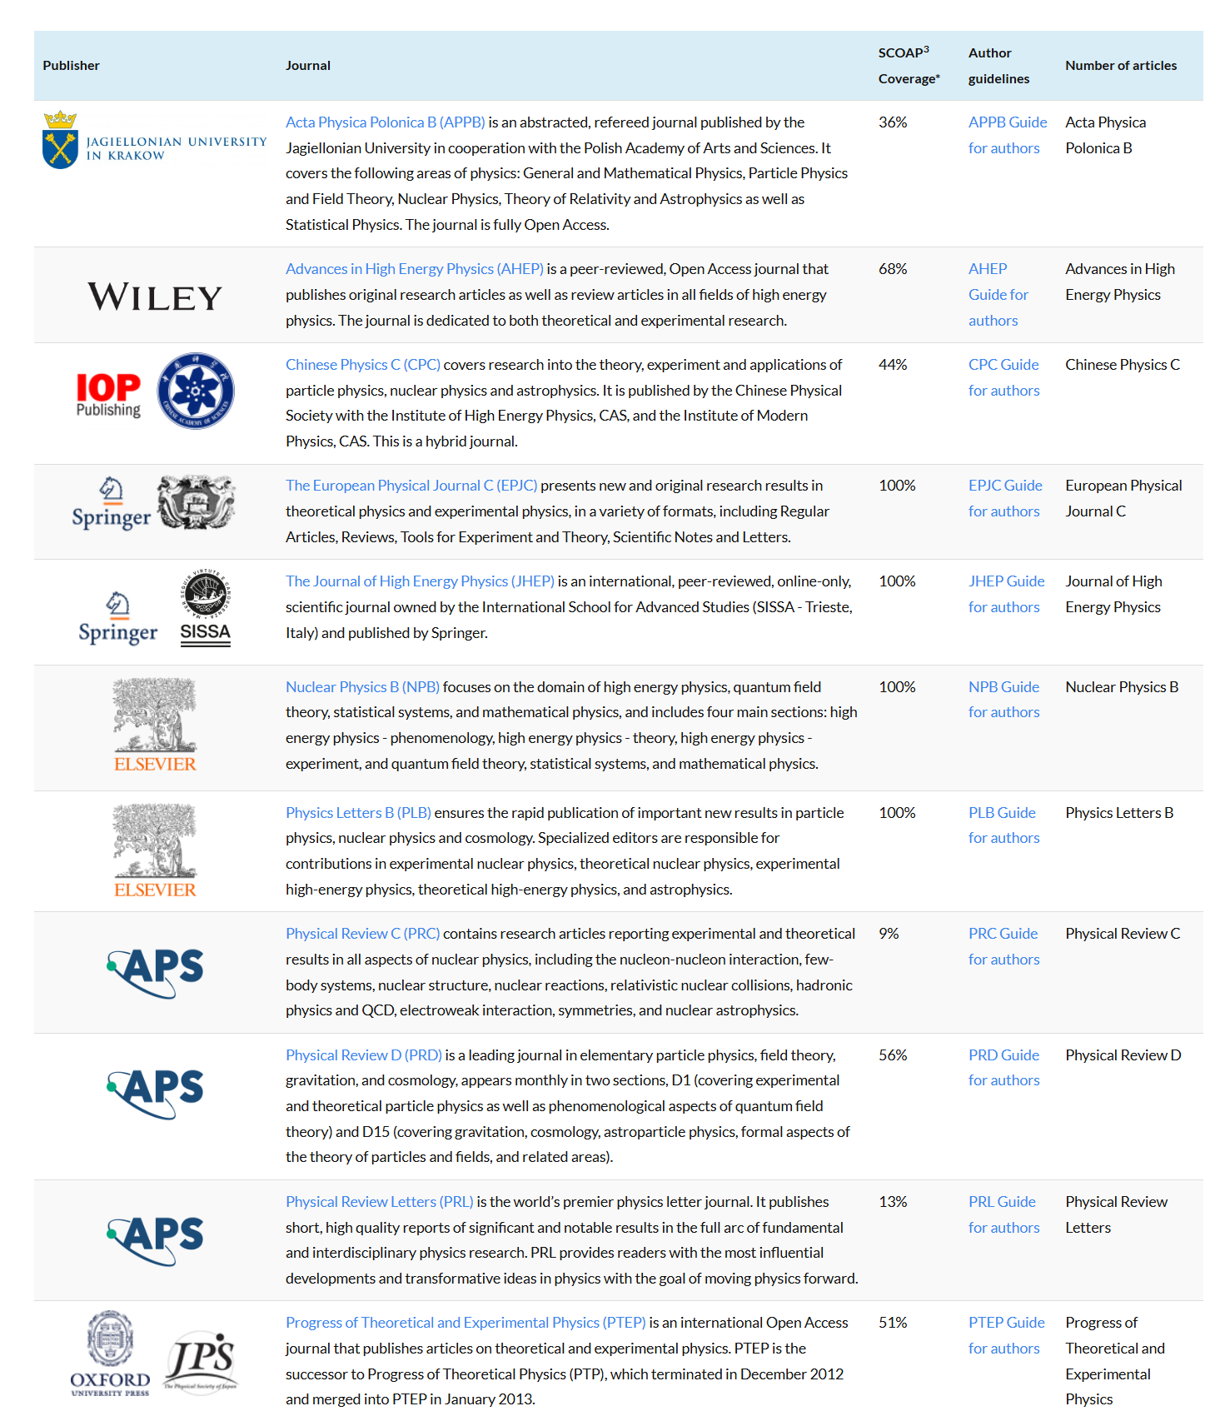
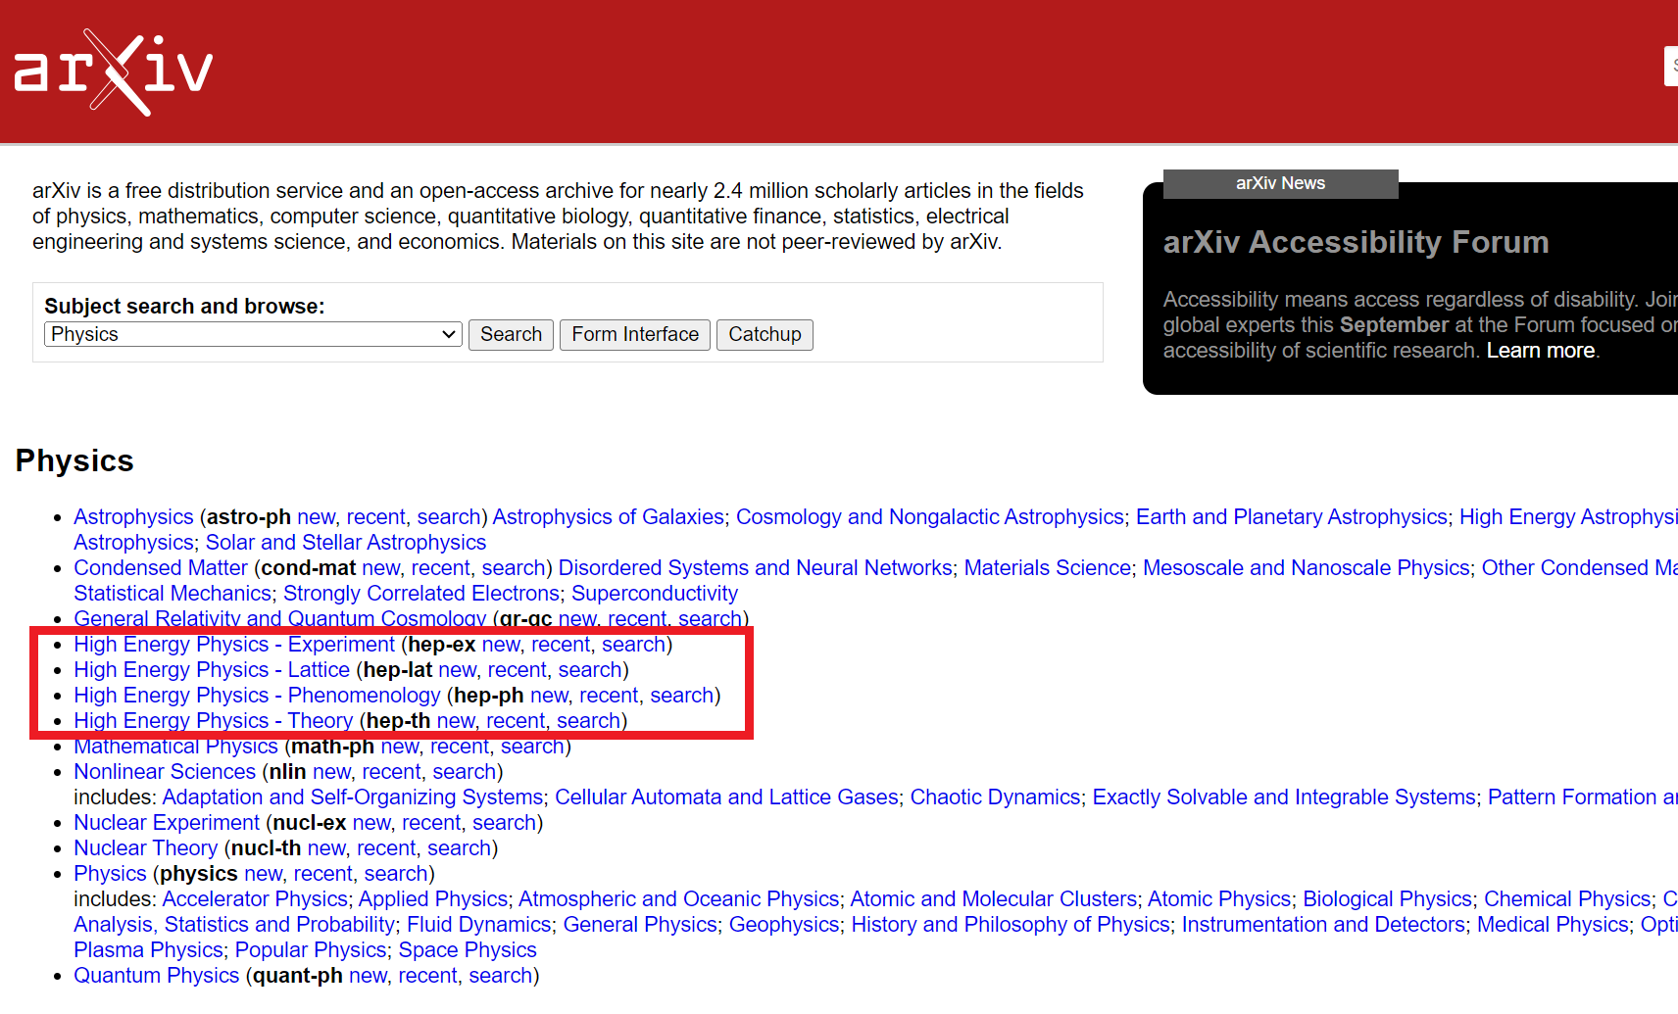
1.What is SCOAP³?
“你可能知道哪些期刊是领域头部期刊，但你可能不知道有哪些期刊受到怎样资助“
SCOAP³开放期刊项目累计资助13本期刊，目前资助11本期刊
4本期刊100%受资助；7本期刊部分资助
2014-2025年累计
9,375万欧元
资助费用
80,000篇
资助论文
1,172欧元
篇均APC
作者向期刊提交论文时，要将手稿首次存储在arXiv且被分类为High Energy Physics-Experiment、High Energy Physics-Lattice、High Energy Physics-Phenomenology、High Energy Physics-Theory的将arXiv编码告知期刊，方能获得SCOAP³全额资助。
13本
资助期刊

Slide 7
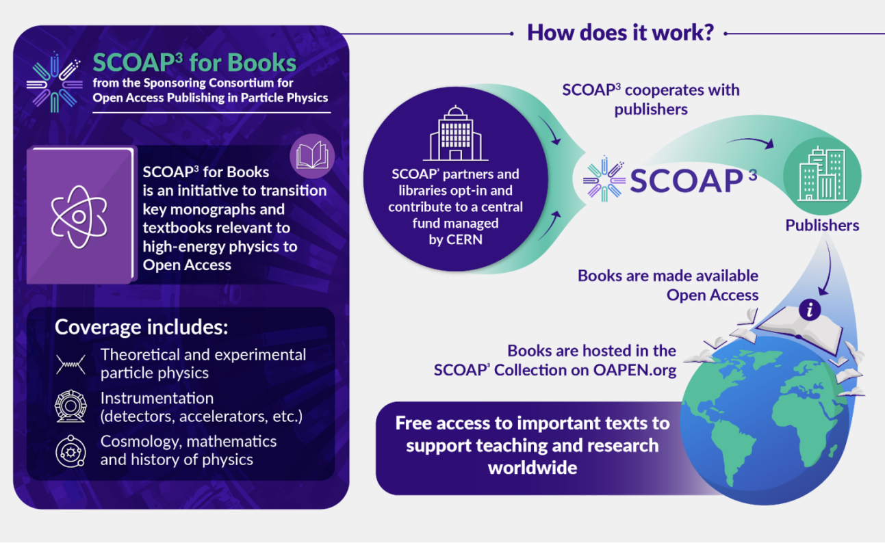
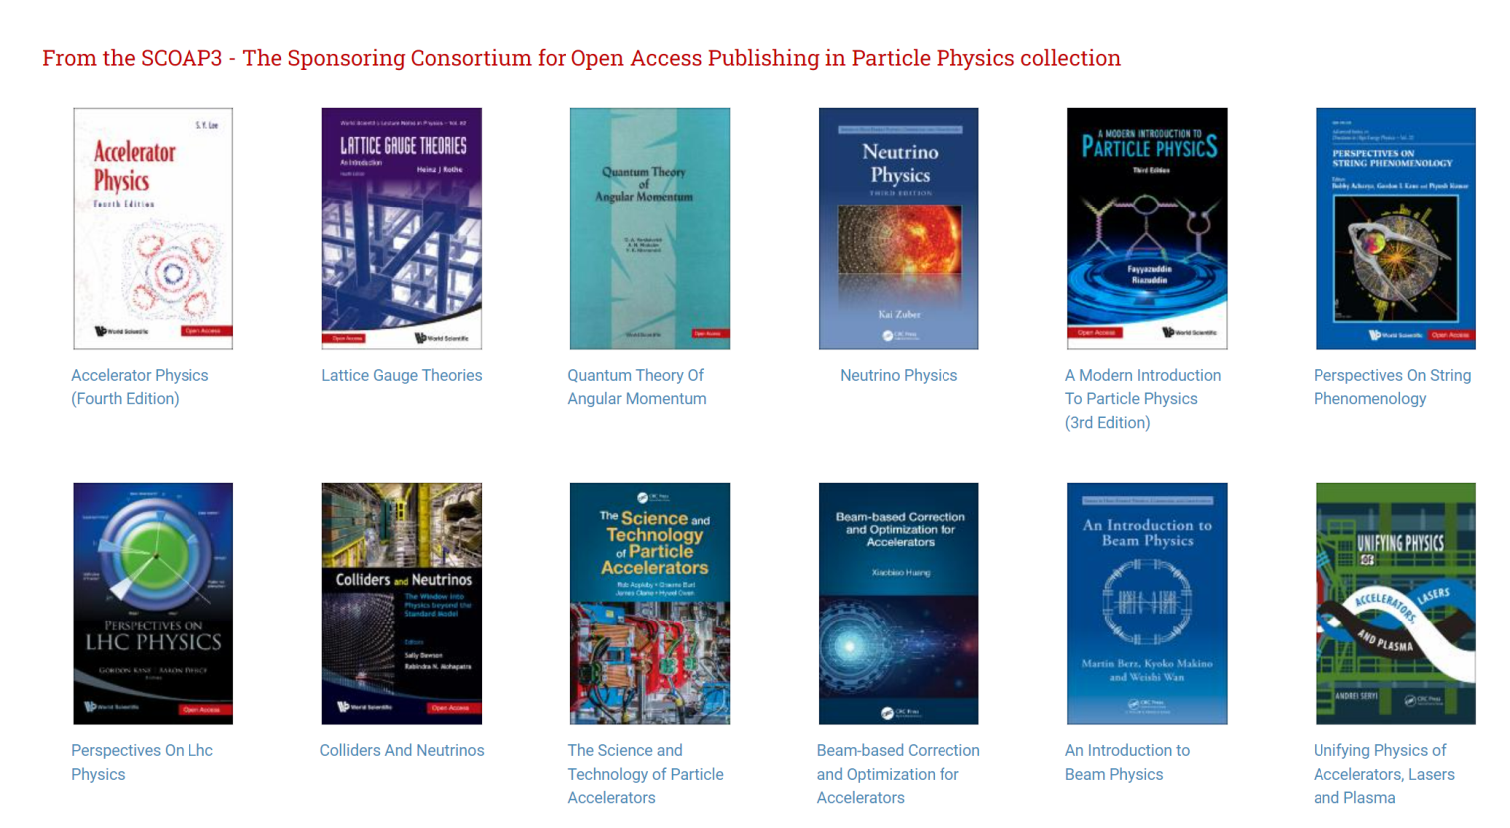
1.What is SCOAP³?
“你可能初步了解期刊资助了，但你可能不知道图书也可以受到资助“
SCOAP³开放图书项目于2019年开展试点，2022年开始常态化开展。
2019年提出试点计划，将HEP领域专著和教材类图书实现OA；
2021年，遴选86本HEP图书转为OA，到2022年11月图书下载量增加13倍，读者地域范围由26个国家扩大至48个国家；
2022年，确定OA项目常态化，重点遴选资助计划出版的新书OA出版；
2023年12月起，遴选19本HEP新书OA出版；
2025年9月，遴选9本HEP新书OA出版。
Notes:
SCOAP3官网：https://scoap3.org/phase3-journals/
https://scoap3.org/scoap3-books/
https://scoap3.org/scoap3-repository/

Slide 8
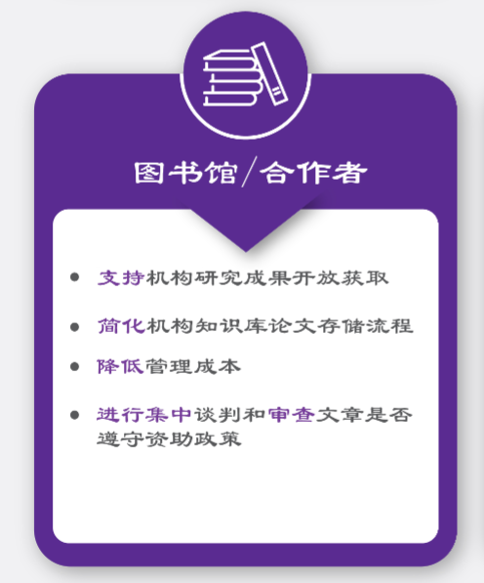
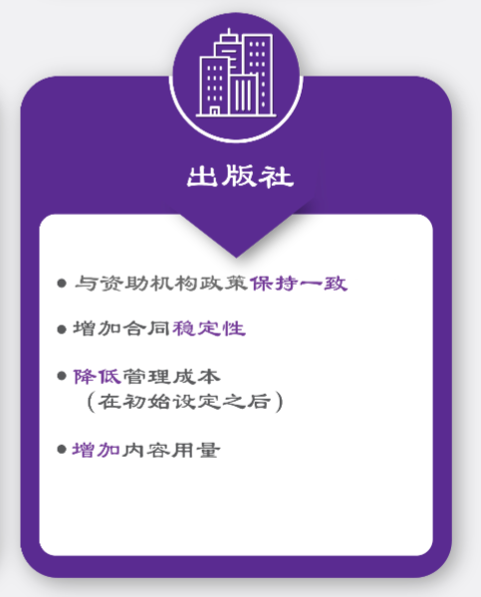
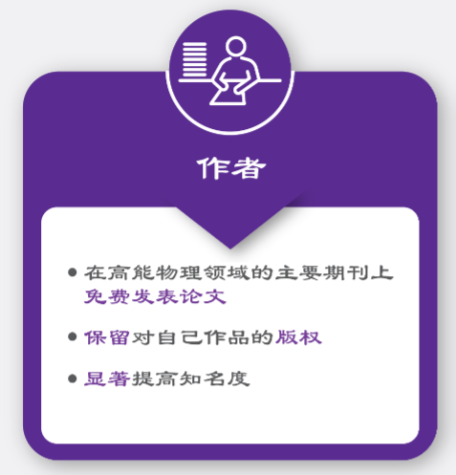
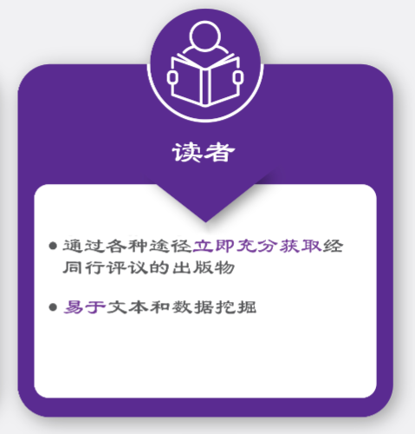
2.Why support SCOAP³?
科学原则层面
公共资助成果“取之于民、用之于民”，所以应当开放获取；
科研人员是科学界的主体，应当掌握科学交流的主动权，所以作者应当保留自己作品的版权；
学科自身层面
HEP是高度开放的学科，HEP领域作者具有较强的开放交流意识，有成熟的预印本实践。但开放出版能使作品经过正式同行评议、获得更广泛传播、增强学术影响力；
多方利益层面

Slide 9
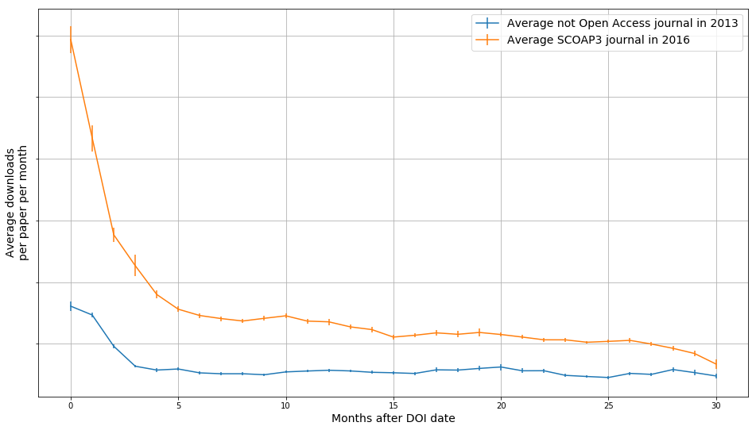
2.Why support SCOAP³?
eg：学术传播影响实现提升，加入SCOAP³之后的期刊论文每月平均下载量显著增加
2013: journals before SCOAP³
2016: journals after SCOAP³
Average downloads/paper/month
2016 After SCOAP³
2013 Before SCOAP³
Months after DOI minting
Downloads 3Q13, 4Q13, 1Q16, 2Q16 on publishers’ platforms, 50k non-Open Access articles and 8k Open Access articles, Elsevier: Phys.Lett.B, Nucl.Phys.B; Springer: Eur. Phys. J. C, JHEP
图表数据来源：Stefan Hohenegger. The Benefits of SCOAP³. SCOAP³ Specialist Seminar, 27 May 2024

Slide 10
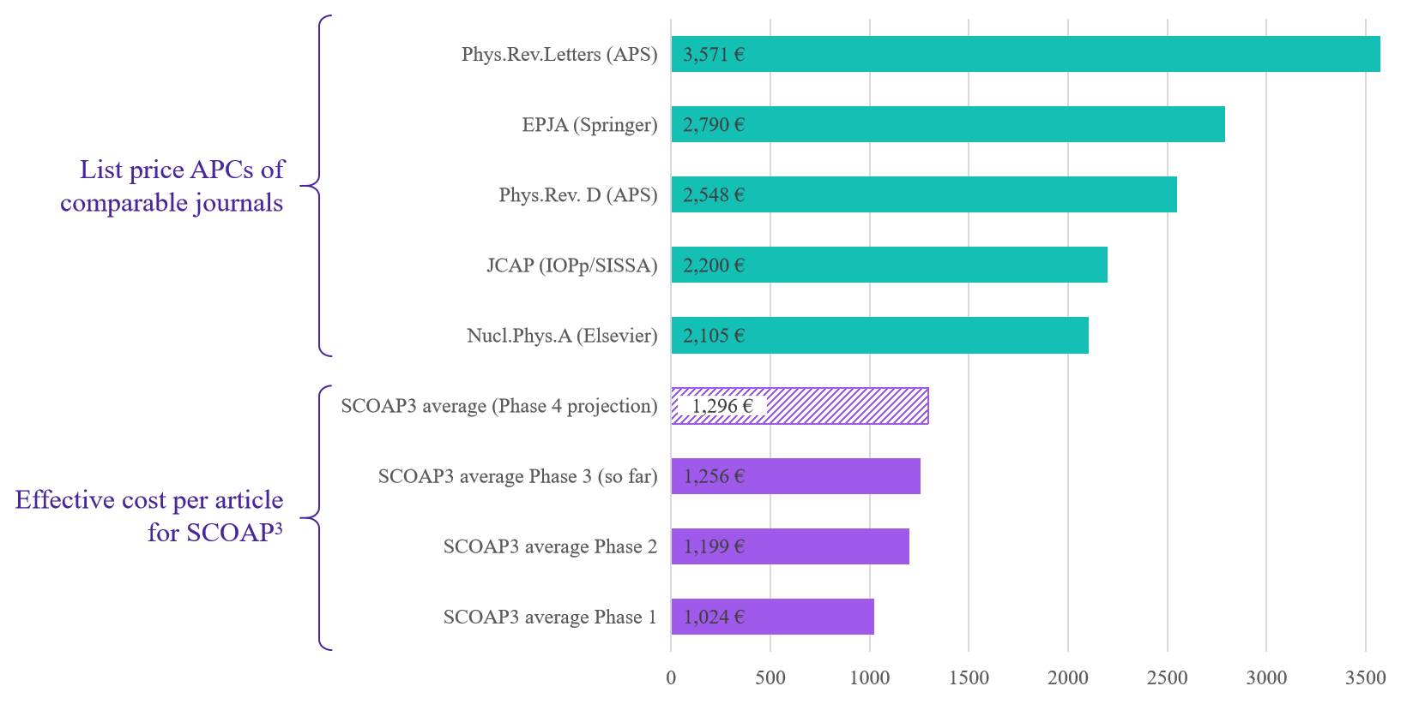
2.Why support SCOAP³?
eg：总体出版支出得到控制，SCOAP³资助论文篇均APC始终低于世界/同出版社/同期刊平均水平
图表数据来源：Kamran Naim. SCOAP³ Phase 4：Making Open Science a reality for HEP publications. SCOAP³ Specialist Seminar, 27 May 2024

Slide 11
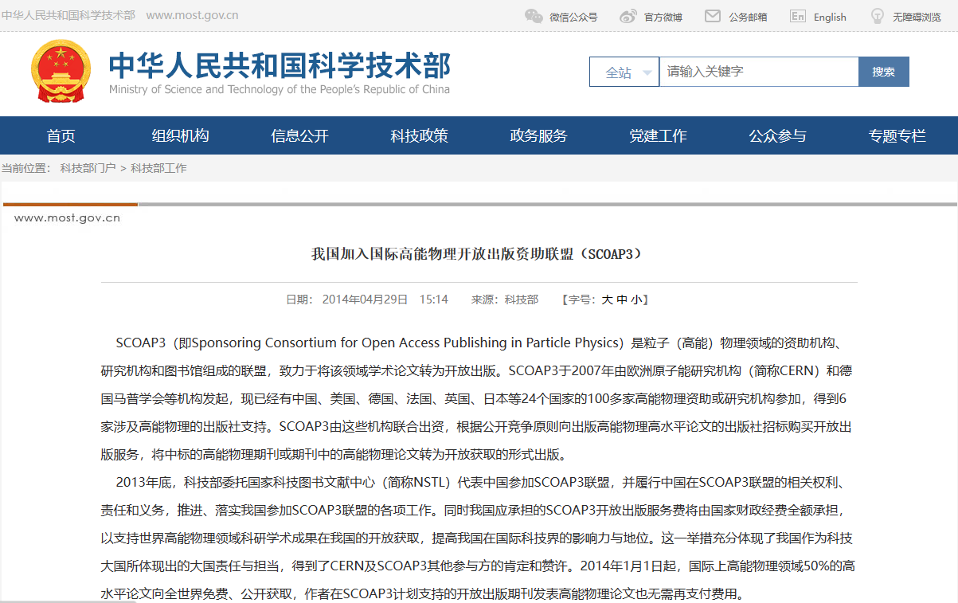
3.China and SCOAP³
自2014年SCOAP³实施伊始，在国内高能物理界有关专家和图书馆界的积极呼吁下，经科技部同意，国家科技图书文献中心（NSTL）代表我国参加，由NSTL文献采购经费全额承担我国参加SCOAP³应分担的期刊资助
2021年-2025年，NSTL牵头北京大学图书馆、清华大学图书馆、上海交通大学图书馆、中国科学技术大学图书馆、中国科学院高能物理研究所、中国科学院理论物理研究所等十余家机构共同出资，参与支持SCOAP³图书资助
SCOAP³图书项目中国支持机构
国家科技图书文献中心（2021，2023，2025）
北京大学图书馆（2021，2023，2025）
清华大学图书馆（2021，2023，2025）
上海交通大学图书馆（2021，2023，2025）
中国科学技术大学图书馆（2021，2023，2025）
复旦大学图书馆（2021，2023，2025）
四川大学图书馆（2021，2023，2025）
南京师范大学图书馆（2021，2023，2025）
中国科学院文献情报中心（2021，2023，2025）
中国科学院大学图书馆（2021，2023，2025）
中国科学院高能物理研究所（2021，2023，2025）
中国科学院理论物理研究所（2021，2023）
中国科学院上海应用物理研究所（2021，2023，2025）
中国科学院上海高等研究院（2021，2023，2025）
中国科学院近代物理研究所（2021）
中国科学院物理研究所（2021）
南京大学图书馆（2021，2025）
武汉大学图书馆（2023，2025）
浙江大学图书馆（2023，2025）

Slide 12
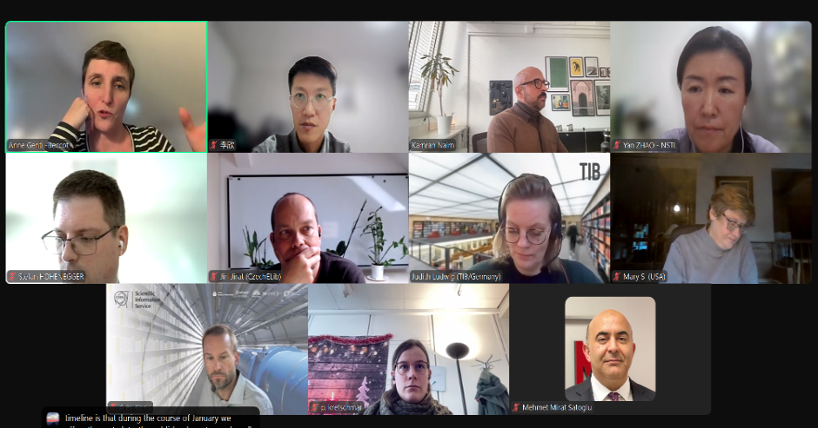
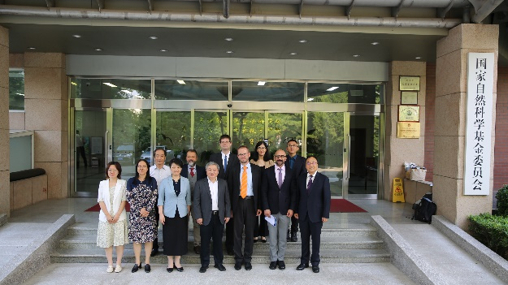
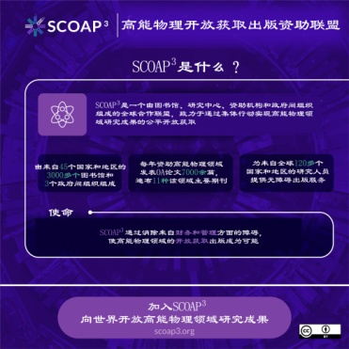
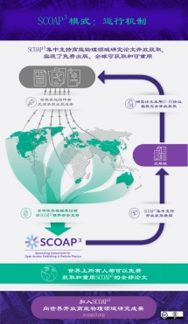
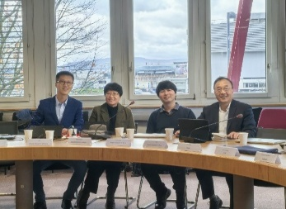
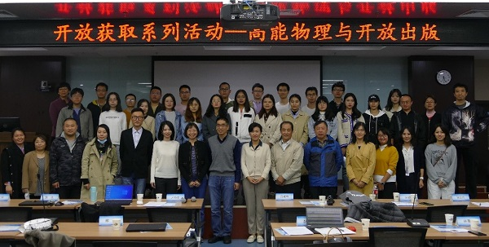
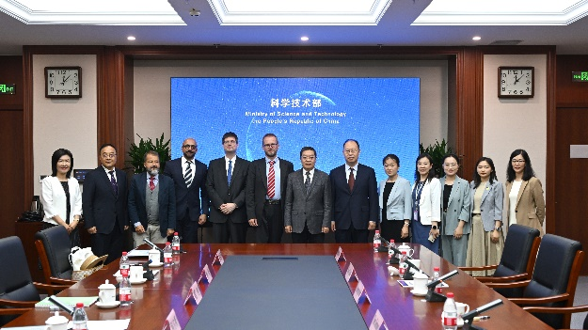
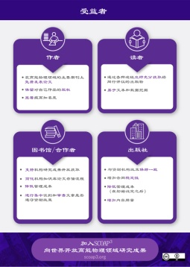
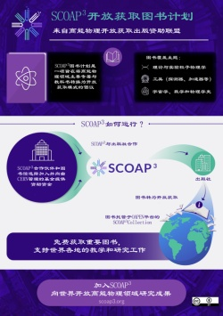
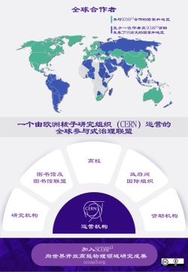
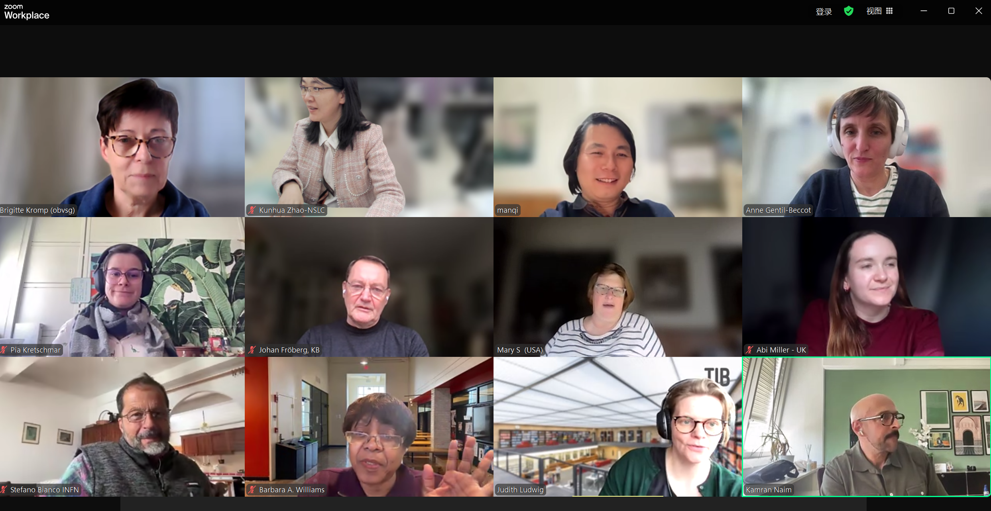
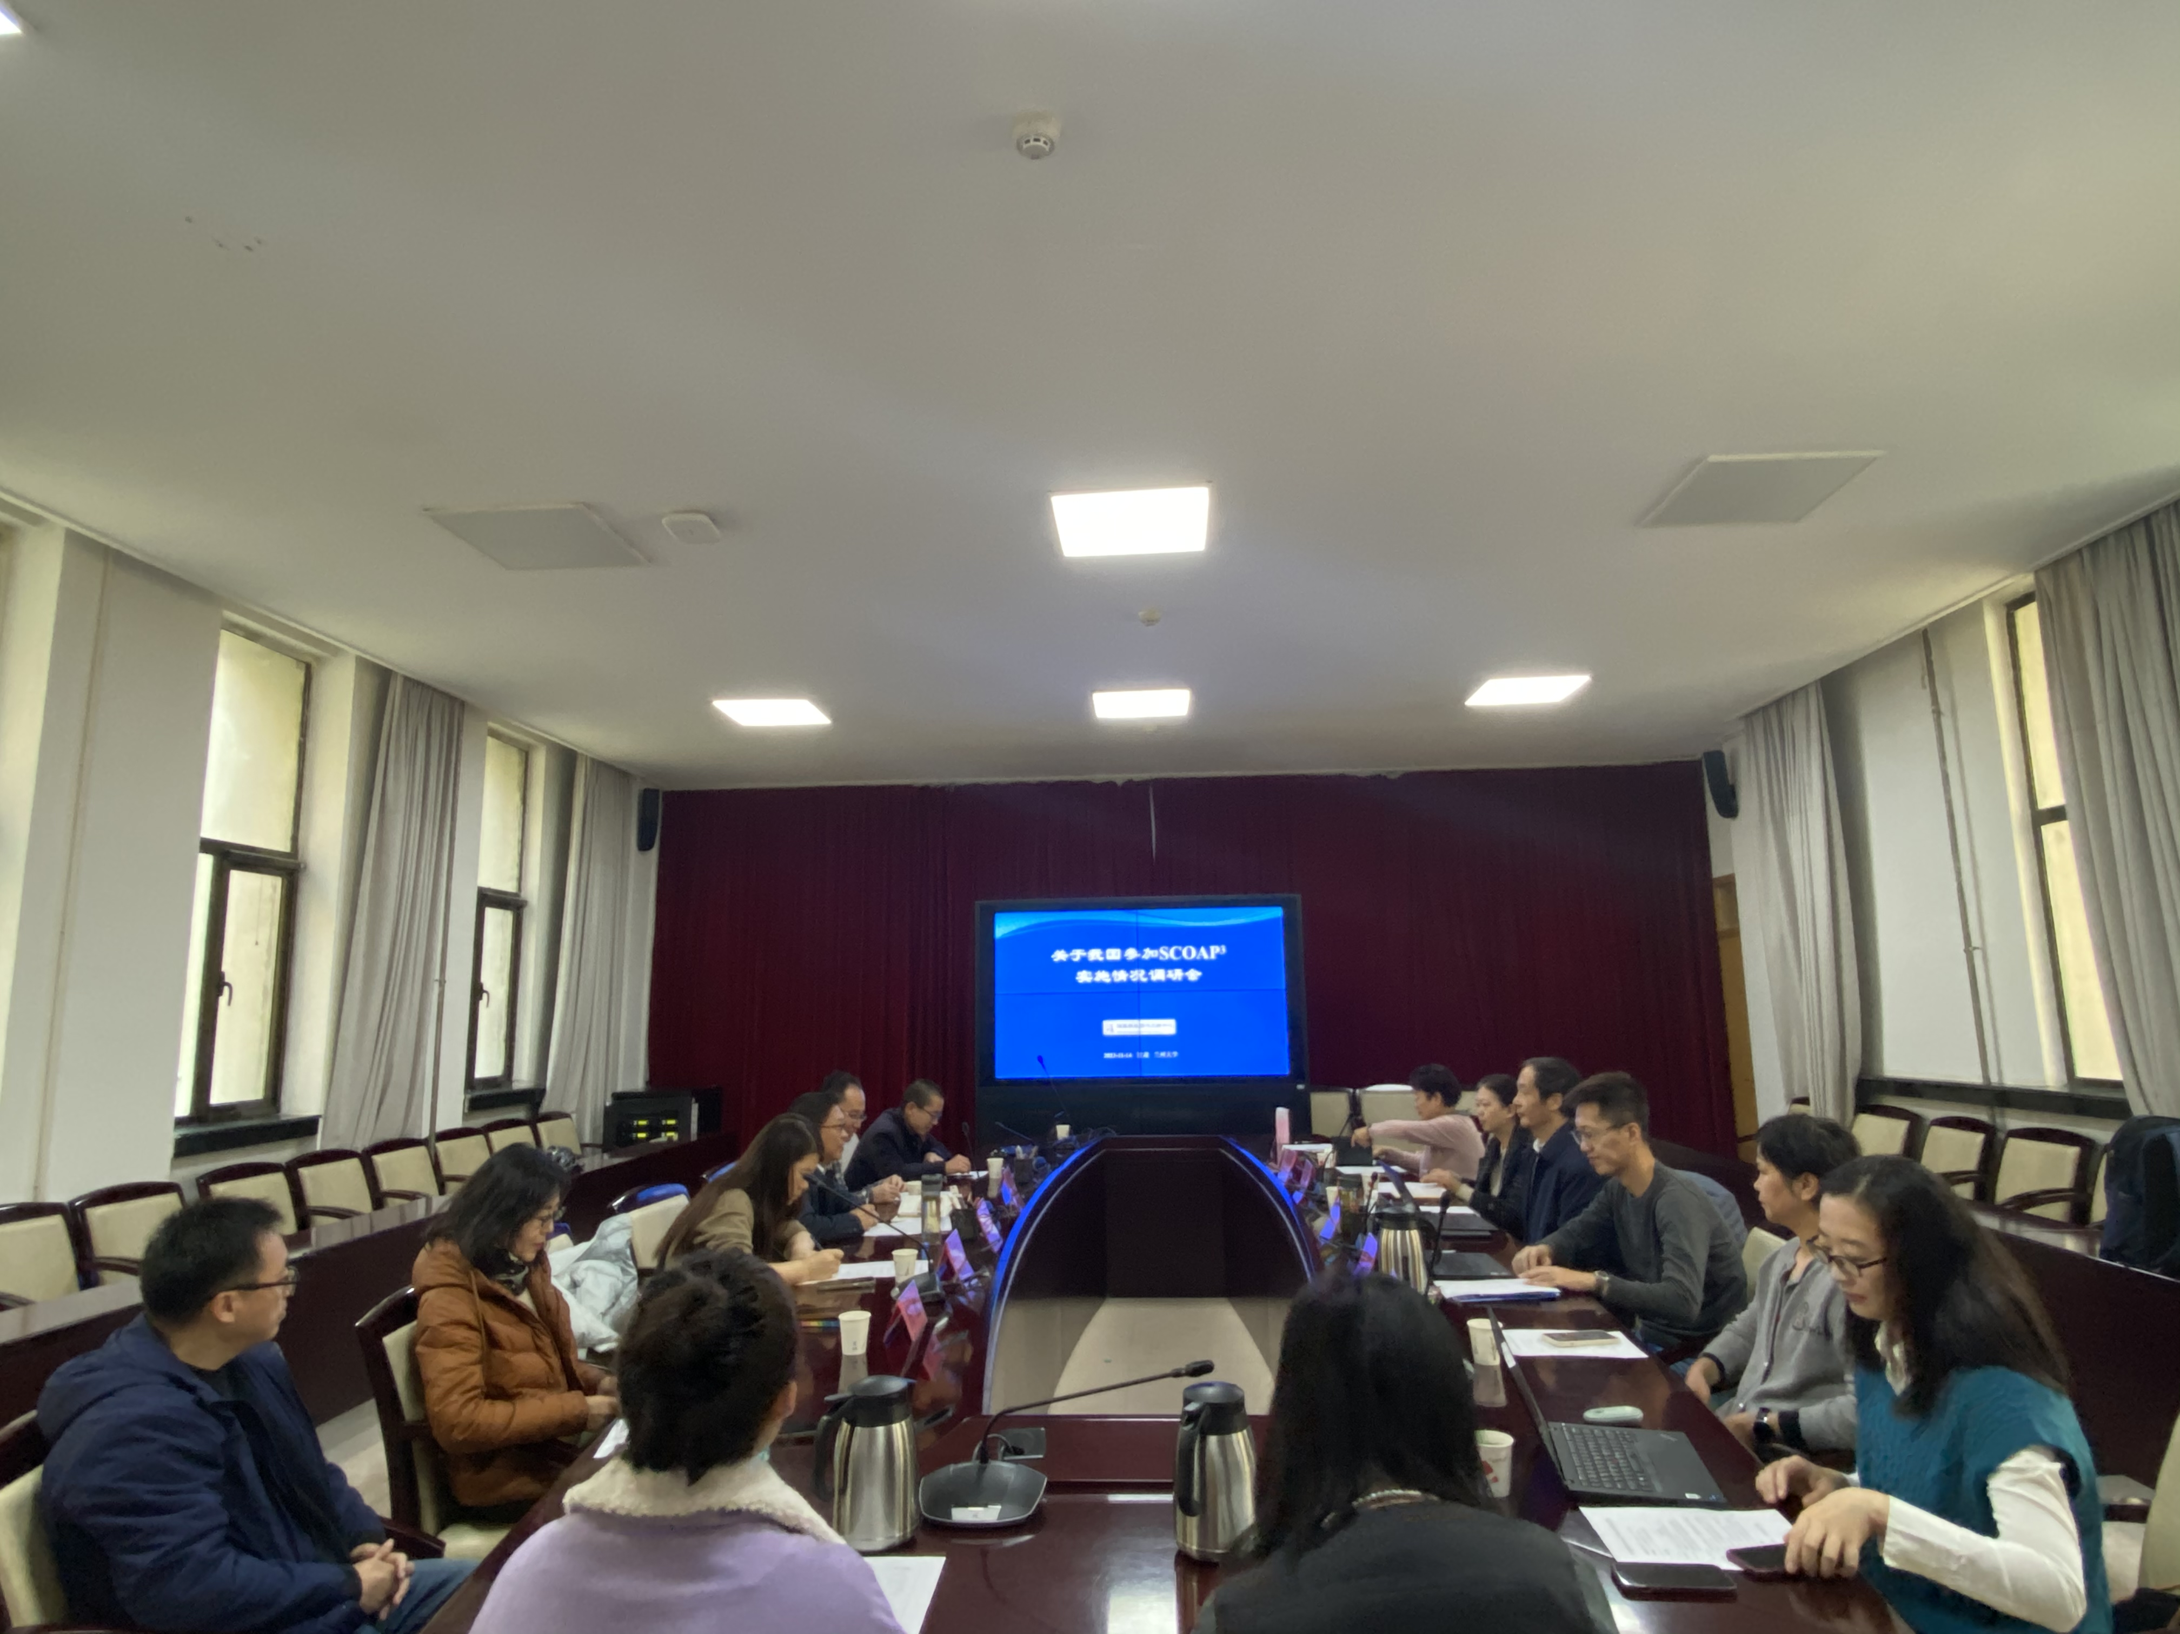
3.China and SCOAP³
受NSTL委托，中国科学院文献情报中心成立SCOAP³中国工作组，履行中国在SCOAP³联盟的相关权利、责任和义务，推进、落实我国参加SCOAP³联盟的各项工作，积极组织业界调研、宣传推广、座谈研讨与国际互访
组织SCOAP³代表团走访科技部、基金委、中国科学院
国际履职
研讨调研
宣传推广

Slide 13
3.China and SCOAP³
SCOAP³中国工作组负责开展我国受资助论文数据统计分析。数据显示：2014至2025年间，我国高能物理领域科研人员成果产出数量和学术竞争力均有明显增长，实现“量质齐升”。
中国作者参与发表论文由595篇增长至2,490篇，增长超3倍；
由我国学者担任通讯作者的论文从335篇攀升至1,927篇，增长近5倍；
代表顶尖学术影响力的高被引论文数实现跨越式突破，提高到20篇。
近十年全球主要国家通讯发文高被引论文占比及历年变化
近十年全球主要国家通讯发文高被引论文占比及历年变化

Slide 14
3.China and SCOAP³
SCOAP³中国工作组负责开展我国受资助论文数据统计分析。数据显示：2014至2025年间，我国受资助机构分布相对集中，头部机构受资助成效更加显著。
2014年-2025年我国学者作为通讯作者发文总计18,561篇，分布在国内351家机构
TOP20机构发文9,098篇，占比约49%。
序号 | TOP20机构 | 2014 | 2015 | 2016 | 2017 | 2018 | 2019 | 2020 | 2021 | 2022 | 2023 | 2024 | 2025 | 总计
1 | 中国科学院 | 85 | 106 | 152 | 118 | 244 | 233 | 268 | 347 | 375 | 370 | 460 | 511 | 3269
2 | 北京大学 | 23 | 16 | 29 | 34 | 64 | 64 | 69 | 85 | 68 | 68 | 84 | 98 | 702
3 | 上海交通大学 | 7 | 10 | 16 | 20 | 39 | 43 | 47 | 56 | 55 | 60 | 58 | 77 | 488
4 | 清华大学 | 5 | 10 | 23 | 18 | 45 | 49 | 46 | 54 | 45 | 54 | 39 | 61 | 449
5 | 兰州大学 | 7 | 8 | 9 | 15 | 31 | 22 | 39 | 48 | 58 | 70 | 60 | 80 | 447
6 | 中山大学 |  | 1 | 7 | 6 | 18 | 31 | 33 | 53 | 47 | 47 | 53 | 64 | 360
7 | 华中师范大学 | 5 | 5 | 14 | 17 | 28 | 34 | 44 | 35 | 34 | 33 | 27 | 61 | 337
8 | 复旦大学 | 8 | 17 | 14 | 6 | 29 | 32 | 35 | 32 | 30 | 33 | 32 | 56 | 324
9 | 北京航空航天大学 | 4 | 2 | 5 | 9 | 29 | 36 | 27 | 30 | 34 | 28 | 35 | 40 | 279
10 | 北京师范大学 | 12 | 15 | 6 | 15 | 33 | 42 | 24 | 22 | 15 | 30 | 29 | 26 | 269
11 | 南京师范大学 | 4 | 4 | 6 | 9 | 26 | 24 | 29 | 32 | 30 | 24 | 26 | 45 | 259
12 | 湖南师范大学 | 7 | 7 | 9 | 7 | 23 | 18 | 33 | 29 | 21 | 26 | 29 | 45 | 254
13 | 南开大学 | 10 | 7 | 22 | 15 | 15 | 23 | 30 | 29 | 28 | 25 | 21 | 28 | 253
14 | 扬州大学 | 0 | 0 | 0 | 5 | 21 | 23 | 42 | 29 | 24 | 33 | 35 | 30 | 242
15 | 东南大学 | 2 | 1 | 3 | 3 | 7 | 17 | 27 | 28 | 22 | 26 | 41 | 51 | 228
16 | 郑州大学 | 3 | 5 | 3 | 1 | 11 | 9 | 27 | 31 | 27 | 30 | 26 | 39 | 212
17 | 重庆大学 | 7 | 14 | 7 | 6 | 22 | 16 | 20 | 20 | 18 | 20 | 18 | 37 | 205
18 | 天津大学 | 1 | 1 | 3 | 7 | 11 | 14 | 22 | 19 | 27 | 23 | 33 | 24 | 185
19 | 山东大学 | 2 | 1 | 3 | 2 | 5 | 13 | 10 | 18 | 16 | 27 | 32 | 40 | 169
20 | 四川大学 | 5 | 3 | 4 | 3 | 10 | 12 | 17 | 25 | 21 | 13 | 23 | 31 | 167

Slide 15
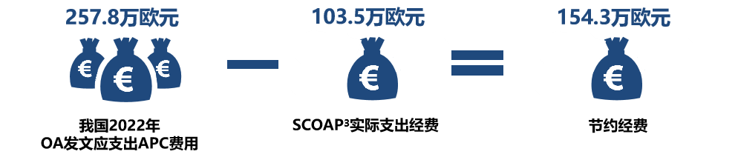
3.China and SCOAP³
SCOAP³中国工作组负责开展我国受资助论文数据统计分析。数据显示：我国参与SCOAP³资助效益显著，实现公共科研经费有效节省。
我国参加SCOAP³整体经费节省情况（以2025年为例）
2025年我国通讯作者HEP期刊发文1,927篇，按全球OA期刊平均APC约2,200欧元/篇测算，需支付423.94万欧元；
参加SCOAP³我国实际支付185.8万欧元，节省APC支出238.14万欧元，节省率56.2%。
423.94万欧元
185.8万欧元
238.14万欧元
我国2025年
OA发文应支出APC费用
备注：2025年全球发表OA论文篇均APC约2,200欧元/篇，我国参加SCOAP³发表OA论文篇均APC约964欧元/篇，每篇节省约1,235欧元
随着我国科研实力的不断增强，论文数量的持续增长使我国在SCOAP³四期面临一定挑战
Notes:
103.5 185.80

Slide 16
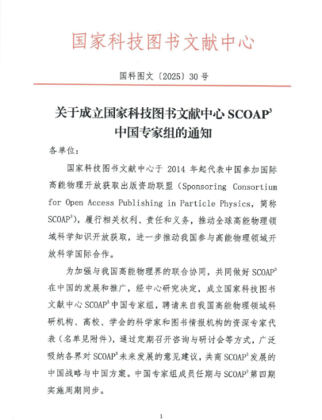
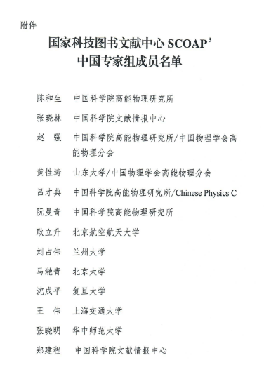
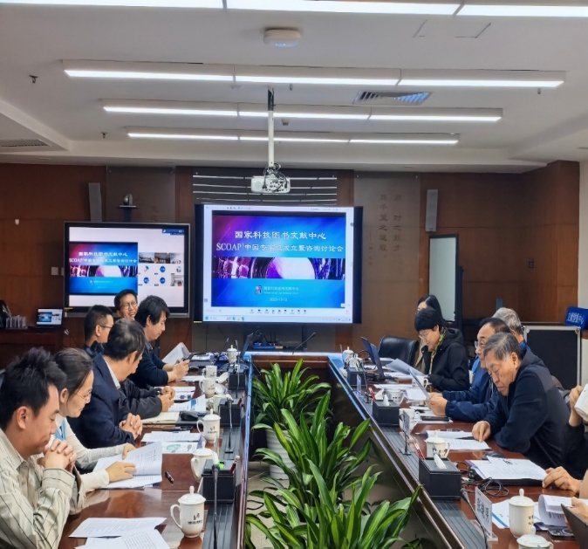
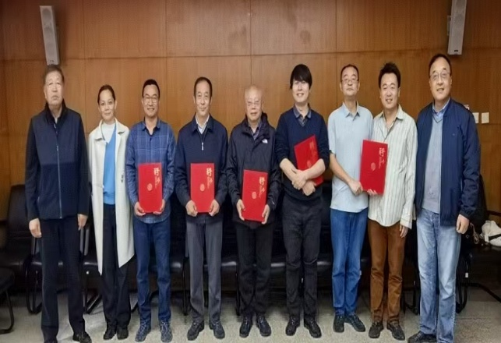
3.China and SCOAP³
  SCOAP³中国工作组还负责开展HEP领域专家意见征求。2025年，组建成立NSTL-SCOAP³中国专家组，围绕SCOAP³未来发展方向与战略进行深入交流研讨，建立起我国高能物理科研学界深度参与的合作交流咨询机制。
  2025年10月13日，基于SCOAP³前期合作基础，联系邀请我国参加SCOAP³的发起人、高能物理分会、高能物理所、近代物理研究所、北京大学、清华大学、上海交通大学、山东大学、兰州大学、中国科学院文献情报中心等高能物理和文献情报机构的13名高层次专家学者，组织成立NSTL-SCOAP³中国专家组，围绕SCOAP³未来发展方向与战略开展咨询工作。

Slide 17
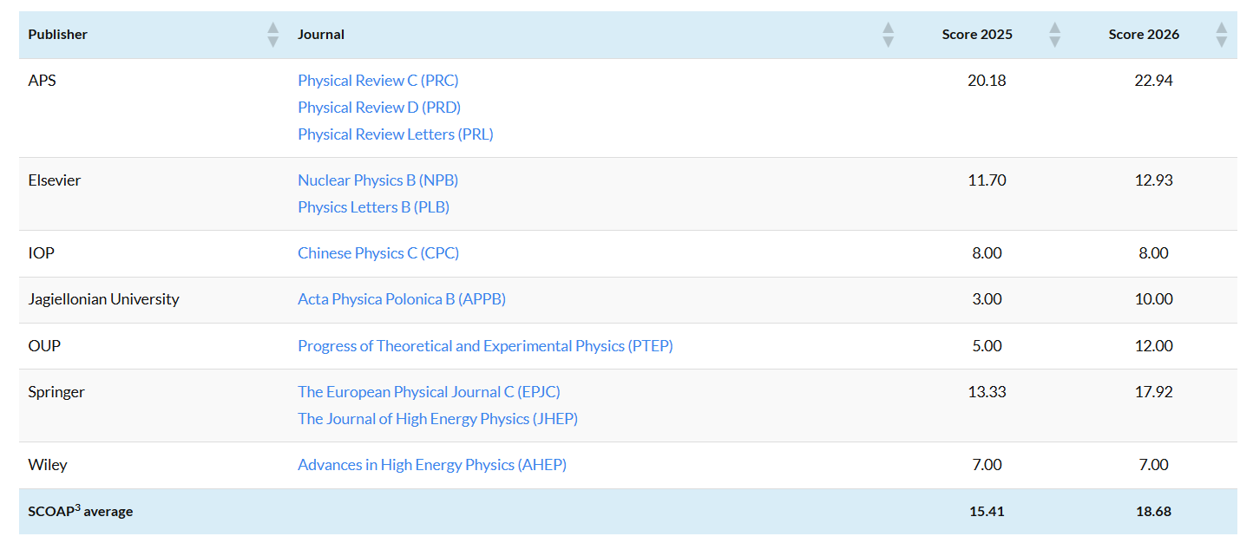
4. Future of SCOAP³
SCOAP³面向当下可持续发展需求和未来学术交流变革影响，开展开放科学要素评价与规范治理
合同—评价—激励闭环
开放科学评价的四类核心要素
1. 共同资金池与年度合同支付
① 科研主体可识别、可追溯
② 科研对象可复用、可验证
图书馆、联盟、科研机构与资助机构共同出资，由 CERN 集中向出版社支付
ORCID 作者标识、ROR 机构标识
强化作者、机构与科研产出的可信关联
数据集与软件/代码链接；数据与软件可用性声明
支持研究复现、验证与再利用
↓
③ 学术信息可互操作、可计算
④ 出版实践更透明、更包容、更负责任
2. 开放科学要素年度评价
向 Crossref 存缴更完整的结构化元数据：资助、贡献角色、预印本、数据、软件、评议报告等
支撑机器发现与 AI 驱动知识服务
公开同行评议、无障碍访问，以及多元公平、可持续性、数据隐私、财务透明度、审稿人认可等
回应学术交流的公共价值
结合 SCOAP³ 知识库、Crossref 元数据、出版社声明与核验开展评估
↓
3. 绩效挂钩的费用调整
依据开放科学得分进行奖励或调整，形成可衡量的激励机制
↓
4. 引导出版服务持续改进
推动出版社提升元数据质量、成果关联、透明度与可访问性
从“资助开放获取”进一步走向“以评价激励开放科学实践”，要求出版商不仅对论文发表”数量”负责，也要对出版服务质量、科研可复用性、成果可发现性负责。
SCOAP³开放科学评价指标结果

Slide 18
4. Future of SCOAP³
SCOAP³面向当下可持续发展需求和未来学术交流变革影响，开展未来场景预测与战略转型研究
转型动因与核心原则
对现状评估：优势、挑战
未来愿景
路径探索与行动方案
转型动因与核心原则
对现状评估：优势、挑战
未来愿景
路径探索与行动方案
战略转型动因：
合同周期老化、国际采购规则限制、外部环境剧变、持续的财务压力
优势：强大的社区凝聚力、CERN领导力与信誉、极高的成本效益、无地理壁垒的普惠性，以及与高能物理界开放科学理念的高度契合。
核心共识与初步愿景：
致力于构建一个非商业化、由社区主导的HEP开放获取平台。
价值主张：
服务于科学，推动更高质量、更具影响力的科研实践；服务于科学家，支持其多样化的研究成果并缓解“发表即生存”的压力。
关键原则：
坚持对作者和读者均免费的钻石模式、整合论文、数据、软件等多元产出、利用人工智能增强平台能力，并与arXiv等现有基础设施协同发展。
四种未来情景：
零号情景（现状维持）
最小可行产品（最小阻力最快速度）：构建一个在arXiv等基础上叠加同行评审的轻量级平台
中等情景（现实可行）：发展功能全面的非商业开放平台，理想与现实间取得平衡。
月球情景（革命性突破）：创建融合代码、数据与叙事的动态交互式研究环境，重新定义科学呈现方式
未来发展核心原则：
为高能物理领域提供可持续、公平、可负担的开放获取服务；保留合作优势，维护并壮大目前已涵盖47国的强大国际合作网络；坚持创新引领。
挑战：现有机制主要围绕期刊文章；科研人员对SCOAP³的价值感知较弱（“隐形贡献”问题）；人工智能等颠覆性技术对现有出版范式带来的冲击。
研究实践：情景探索工作组（Scenario Working Group）+ 研究评估工作组（Research Assessment Working Group）
NSTL推荐4名中国专家加入两个工作组

Slide 19
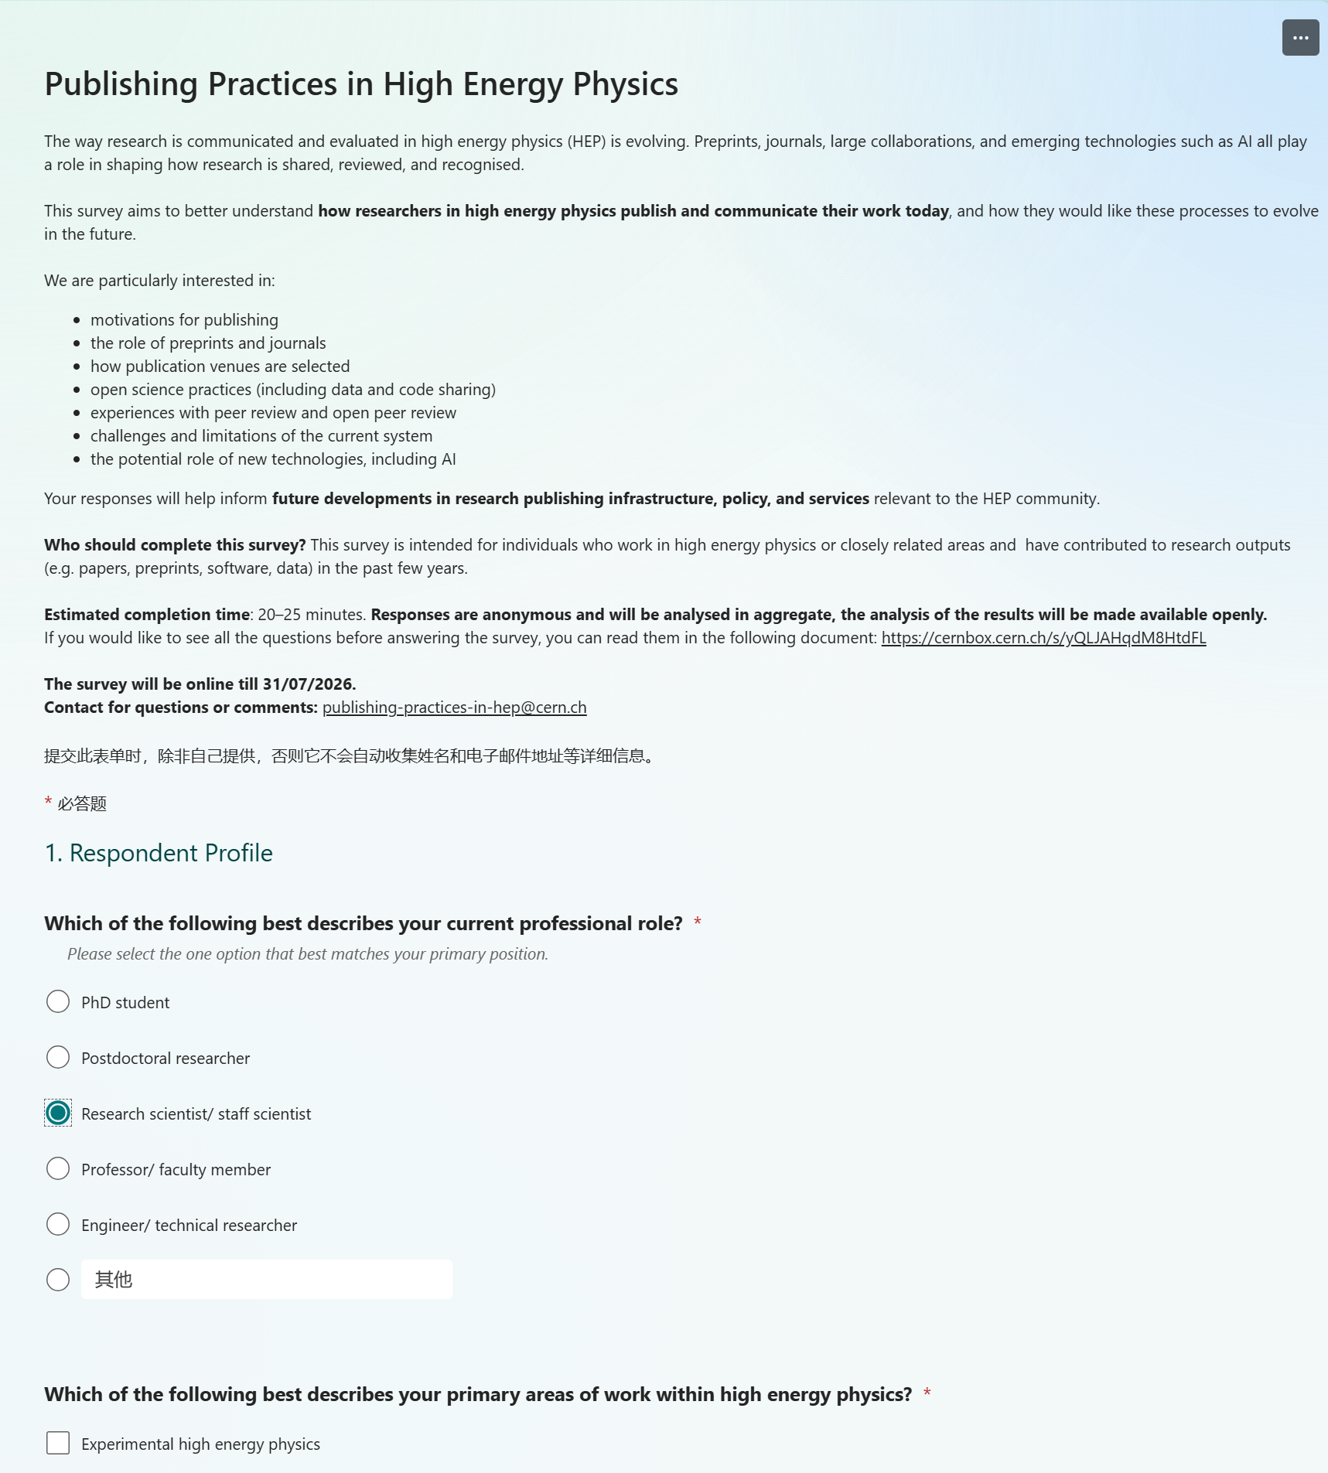
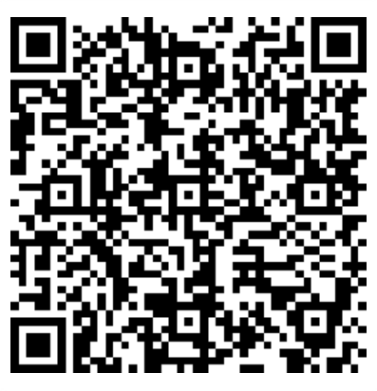
4. Future of SCOAP³
面向当下可持续发展需求和未来学术交流变革影响，CERN开展“高能物理学术出版与未来变革”的国际调研，旨在进一步了解全球高能物理领域科研人员在成果发表、传播和评审实践中的真实感受与思考建议，为应对当前出版体系中的挑战问题与改进方向提供关键参考。
（1）调查对象
近3年内曾在高能物理相关期刊发表或合作发表论文的研究人员。
（2）问卷链接
https://forms.cloud.mi
crosoft/e/fKx7xmYyD4
（3）调查主题
论文发表动机、发表平台的选择、预印本与期刊的作用、数据与代码共享实践、同行评审体验、开放同行评审新模式、人工智能等新技术改进出版工作流程的作用等。
（4）联系方式
NSTL开放获取研究推进项目组
联系方式：oa@mail.las.ac.cn
CERN 开放科学办公室
联系方式：publishing-practices-in-hep@cern.ch
（扫码可直接进入）

Slide 20
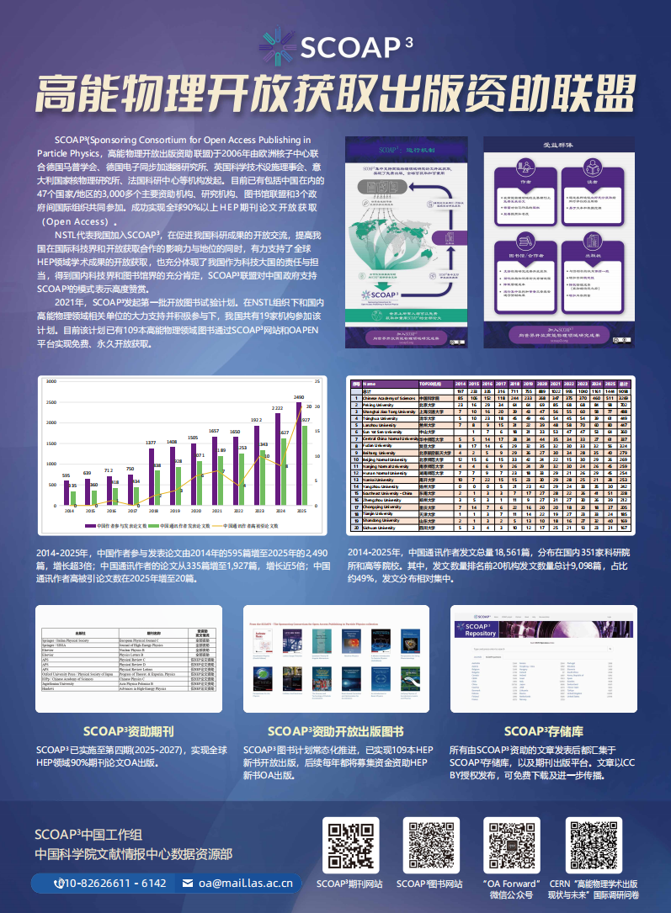
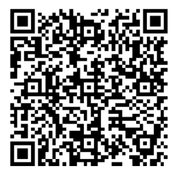

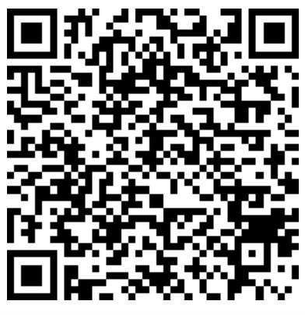


期待您关于SCOAP³
未来发展的意见建议
中国物理学会高能物理分会第十二届全国会员代表大会暨学术年会
SCOAP³开放期刊存储库
SCOAP³开放图书平台
OA Forward公众号
查找HEP所有免费获取的论文
查找HEP所有免费获取的图书
了解最新国内外开放获取动态
欢迎移步1-06观看宣传海报
欢迎到展台领取宣传彩页
诚邀填写CERN“高能物理学术出版现状与未来变革”国际调研问卷
（截止时间：2026年7月30日）
赵昆华
zhaokh@mail.las.ac.cn
18800120683

